Slide 1
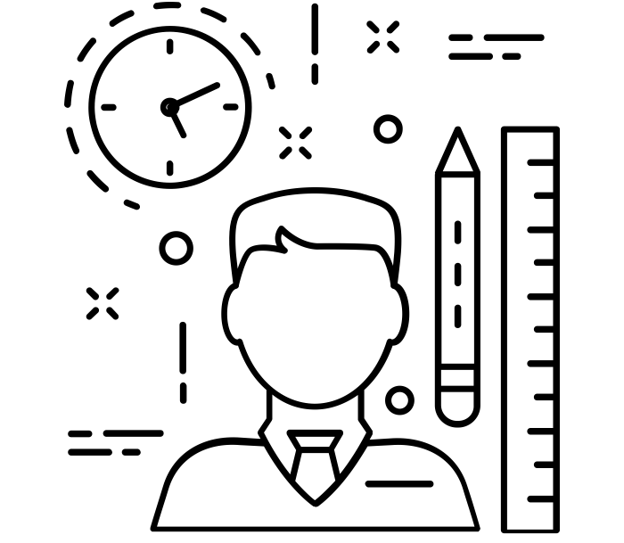
Portfolio
Digital Strategy Planner

Slide 2



4월 1주차
Toothbrushing for Kids
Mon
영유아 양치 습관 개선 App 개발
메인 기획 담당
Tue
* 본 프로젝트는 아직 진행중이며 테스트 단계에 놓여있기에 결과물과 관련된 이미지는 첨부하지 않았습니다.

Slide 3
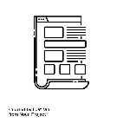


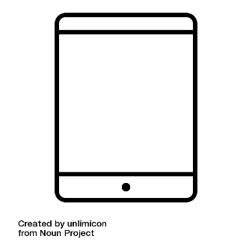


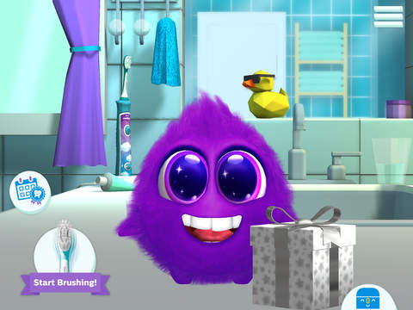

프로젝트 목적 및 제품의 특징
영유아기 아이들이 부모의 도움이 없어도 올바른 양치질 습관을 가질 수 있도록 유도하고 칫솔에 센서 부착을 통해 아이의 양치 습관을
부모가 파악할 수 있게 하는 Add-on 형태의 IoT 제품 및 App 개발.
애니메이션을 통한
올바른 양치 터득
스마트폰을 통한 아이의
양치 습관 확인
? ? ?
Nick Name
양치습관 확인하기
보상 알림 및 설정
Sensor
Toothbrush
Tablet App
Smartphone App
* 본 프로젝트는 아직 진행중이며 테스트 단계에 놓여있기에 결과물과 관련된 이미지는 첨부하지 않았습니다.

Slide 4
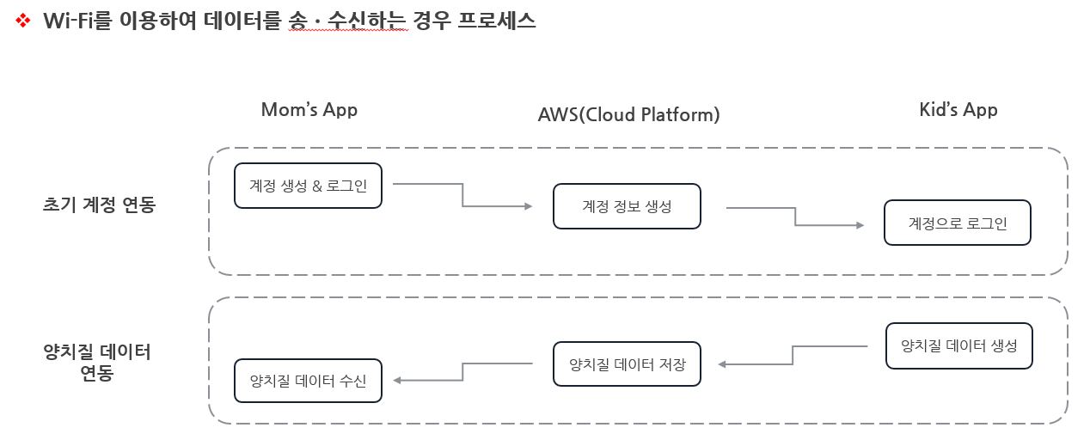
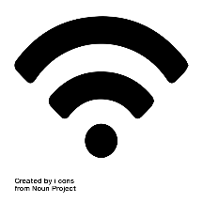
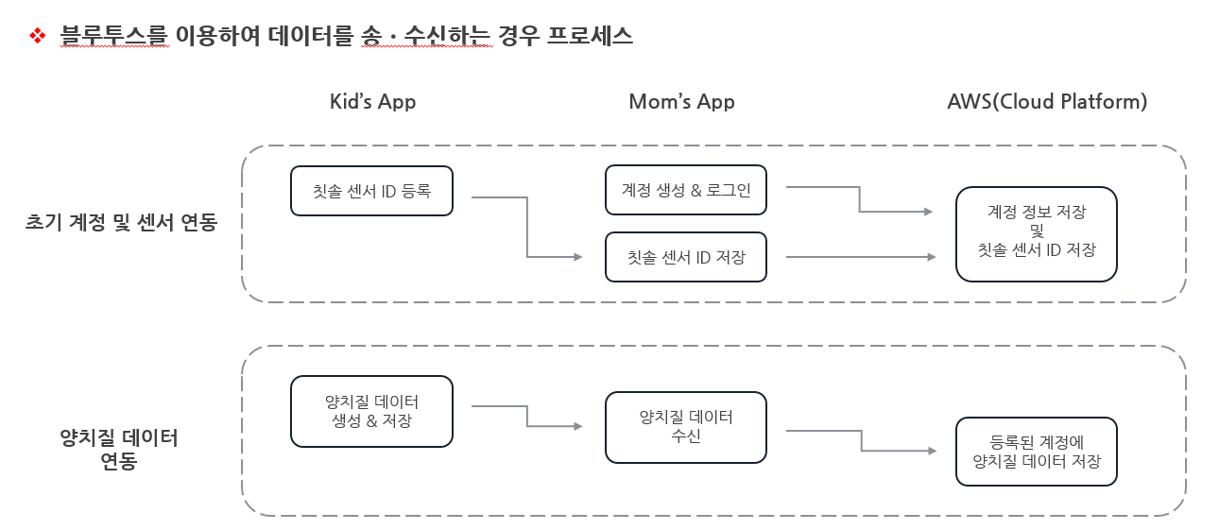
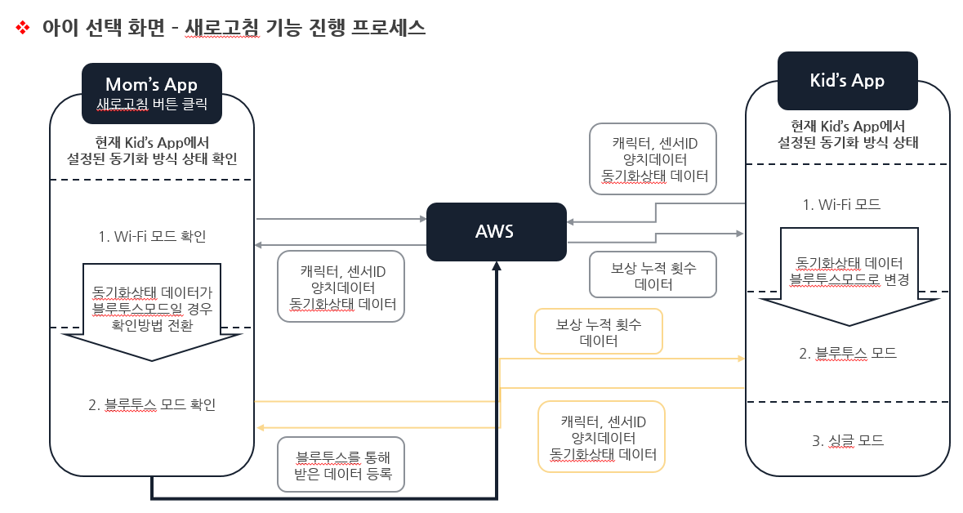
제품 동작 프로세스 기획
아이가 사용하는 태블릿과 부모가 사용하는 모바일 간의 연동 프로세스를 기획하여 개발자들이 다음과 같이 개발할 수 있도록 하였습니다.
아이가 앱을 보며 양치를 따라하게 되고, 칫솔에 부착된 센서에서
블루투스를 통하여 아이의 양치질 정보를 실시간으로 전송
등록된 부모의 핸드폰으로 아이의 날짜 별 양치 정보를 전송하여
부모가 아이의 양치 습관을 파악하고 아이에게 물리적 피드백을 전달
* 본 프로젝트는 아직 진행중이며 테스트 단계에 놓여있기에 결과물과 관련된 이미지는 첨부하지 않았습니다.

Slide 5
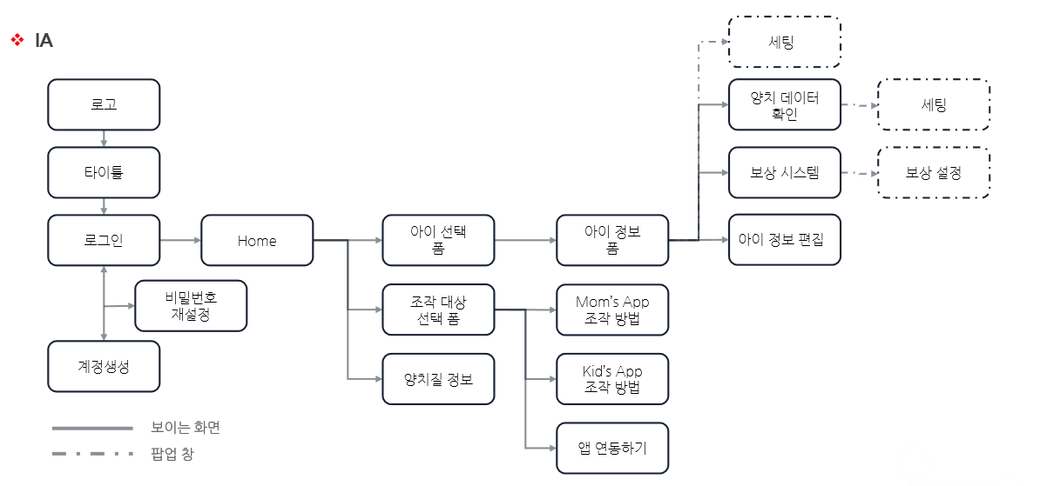
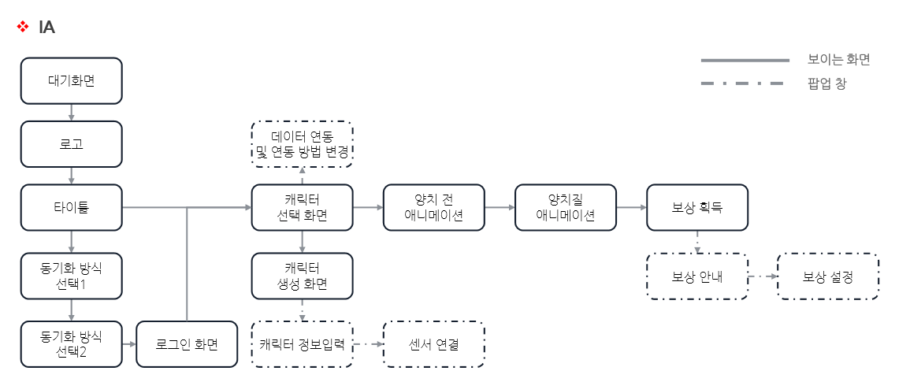
IA 작성
Mom’s App
Home
아이관리
조작방법
양치정보
부모가 아이의 양치 정보를 확인할 수 있고, 각각의 App의 조작 방법,
영유아기 올바른 양치질 정보를 파악할 수 있도록 구성
Kid’s App
캐릭터선택
양치 애니메이션
보상 획득
아이가 양치질을 하는 것에 흥미를 느끼고, 나이에 맞는 올바른 양치질 방법을 터득할 수 있도록 구성
* 본 프로젝트는 아직 진행중이며 테스트 단계에 놓여있기에 결과물과 관련된 이미지는 첨부하지 않았습니다.

Slide 6
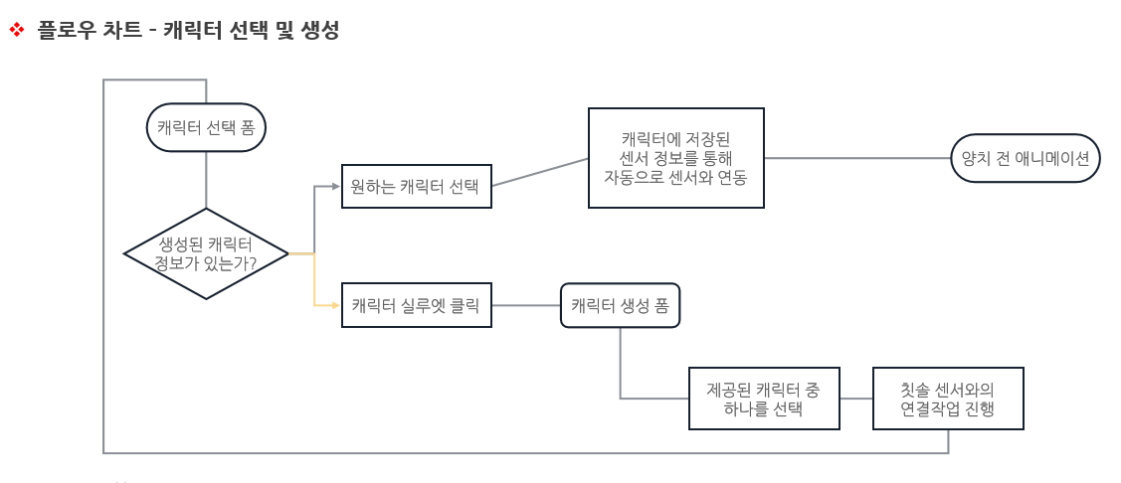
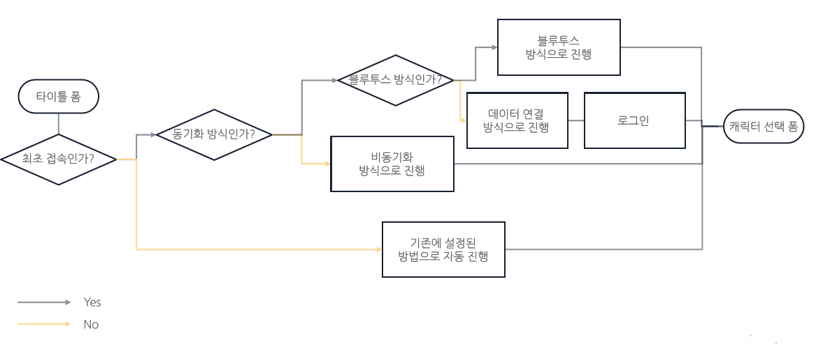
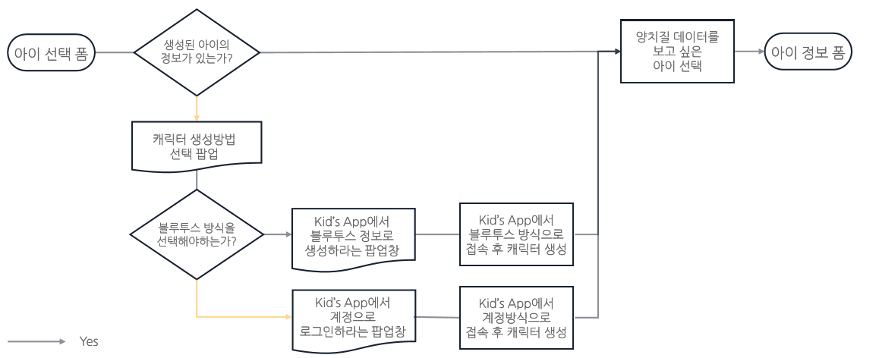
플로우 차트 작성
진행 과정에 있어서 조건이 발생하는 부분들을 플로우 차트로 작성하였습니다.
이를 보고 개발자가 진행 과정에서의 대처방안 스크립트를 작성하였습니다.
* 본 프로젝트는 아직 진행중이며 테스트 단계에 놓여있기에 결과물과 관련된 이미지는 첨부하지 않았습니다.

Slide 7
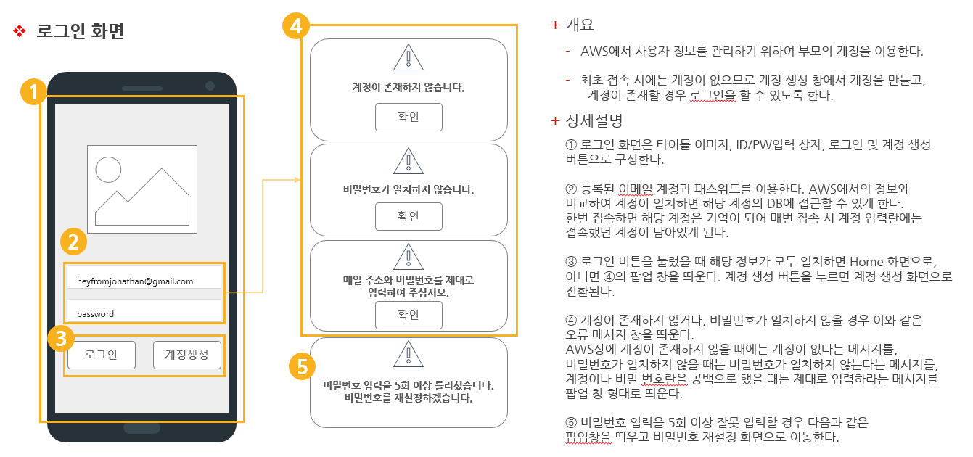
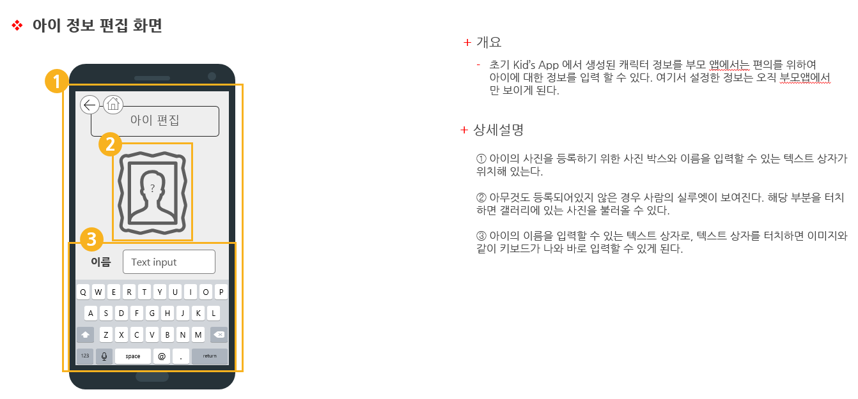
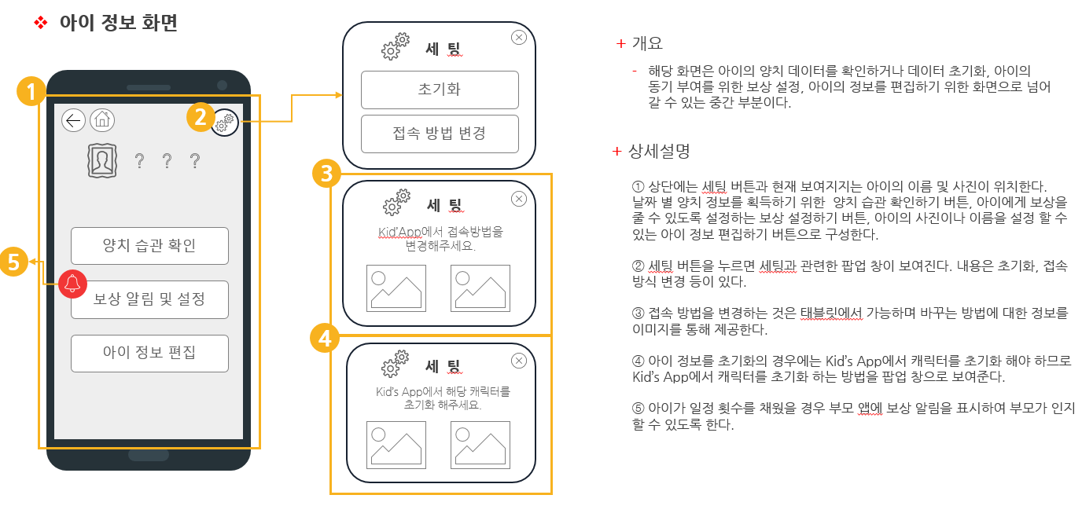
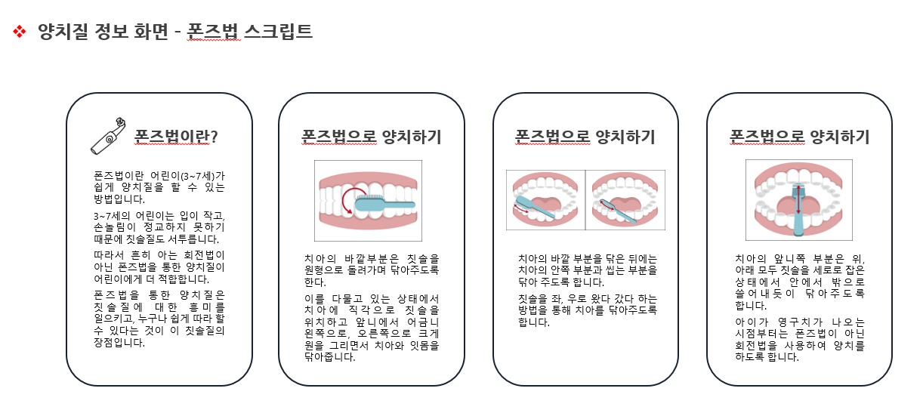
UI 화면 기획
App의 UI 화면을 기획하였습니다. 구성 UI들의 위치를 표시하고 해당 UI의 기능을 설명하였습니다.
또한 App 정보와 관련된 팝업창의 스크립트도 작성하였습니다.
* 본 프로젝트는 아직 진행중이며 테스트 단계에 놓여있기에 결과물과 관련된 이미지는 첨부하지 않았습니다.

Slide 8
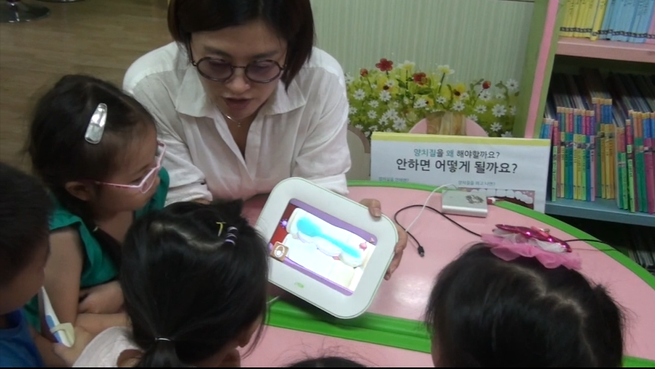
프로토타입 테스트
프로토타입을 제작하여 실제 영유아들을 대상으로 테스트를 진행하고, 피드백을 받았습니다.
* 본 프로젝트는 아직 진행중이며 테스트 단계에 놓여있기에 결과물과 관련된 이미지는 첨부하지 않았습니다.

Slide 9
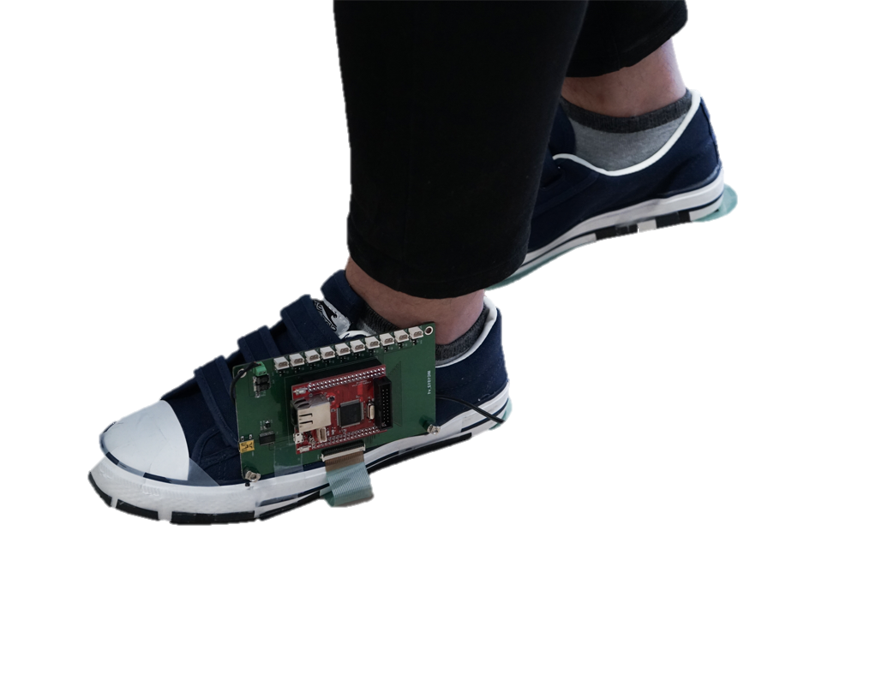
VR Haptic Shoes
촉각 피드백을 통한 가상현실 콘텐츠
메인 기획 담당 및 PM

Slide 10
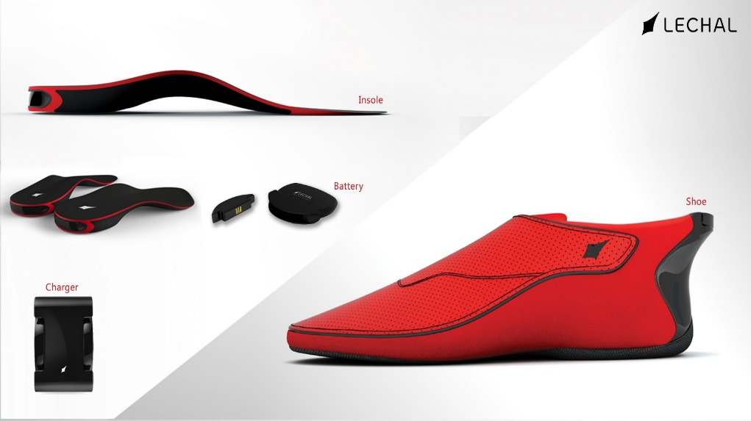
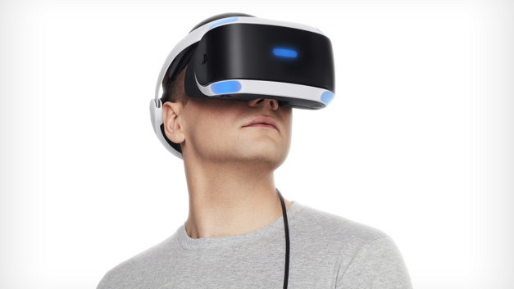
프로젝트 목적
한국전자통신연구원에서 바닥의 촉감을 구현하는 신발 연구와 관련하여 신발을 신고 돌아다니며 관람할 수 있는 VR 콘텐츠 제작을 의뢰하였습니다.
따라서, 가능한 햅틱 슈즈의 기능을 다양하게 체험할 수 있도록 가상 공간의 지면을 햅틱슈즈가 구현할 수 있는 느낌의 범위 안에서 다양하게 구성하였습니다.

Slide 11
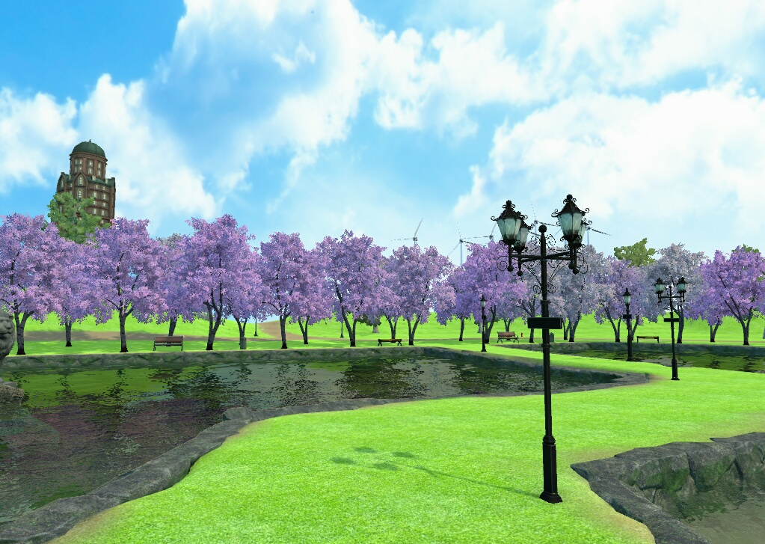
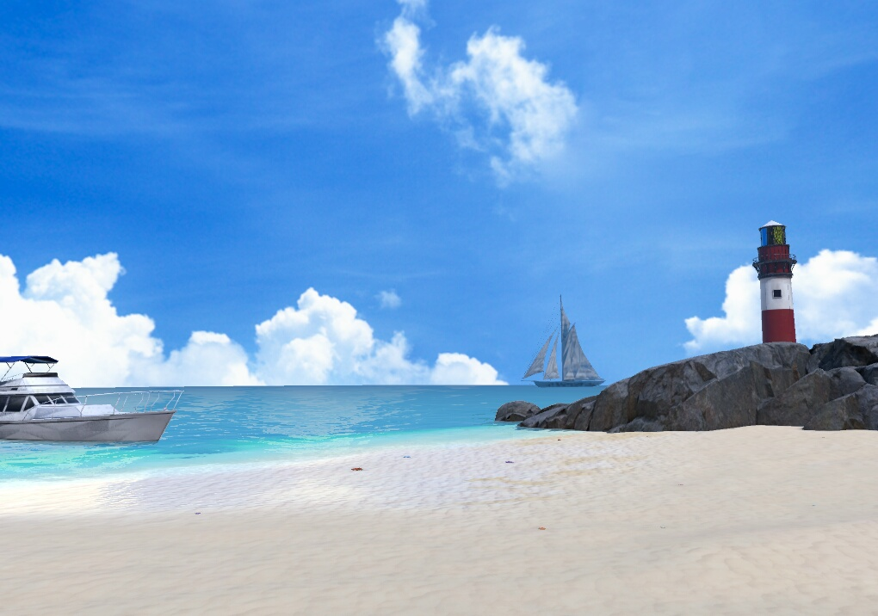
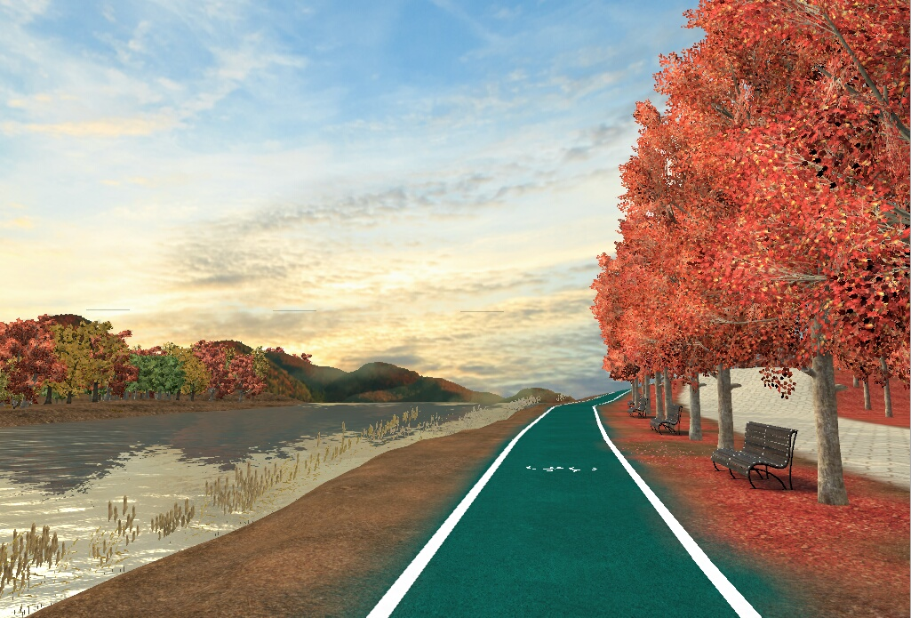
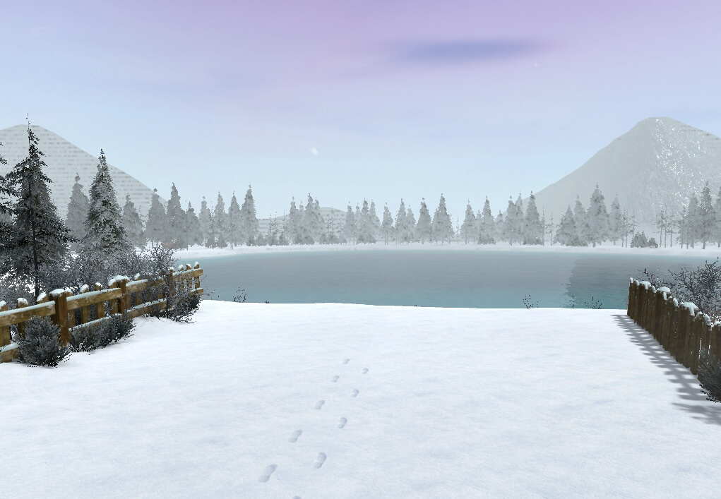
최종 콘텐츠 화면

Slide 12
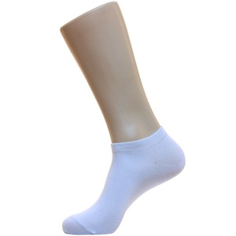
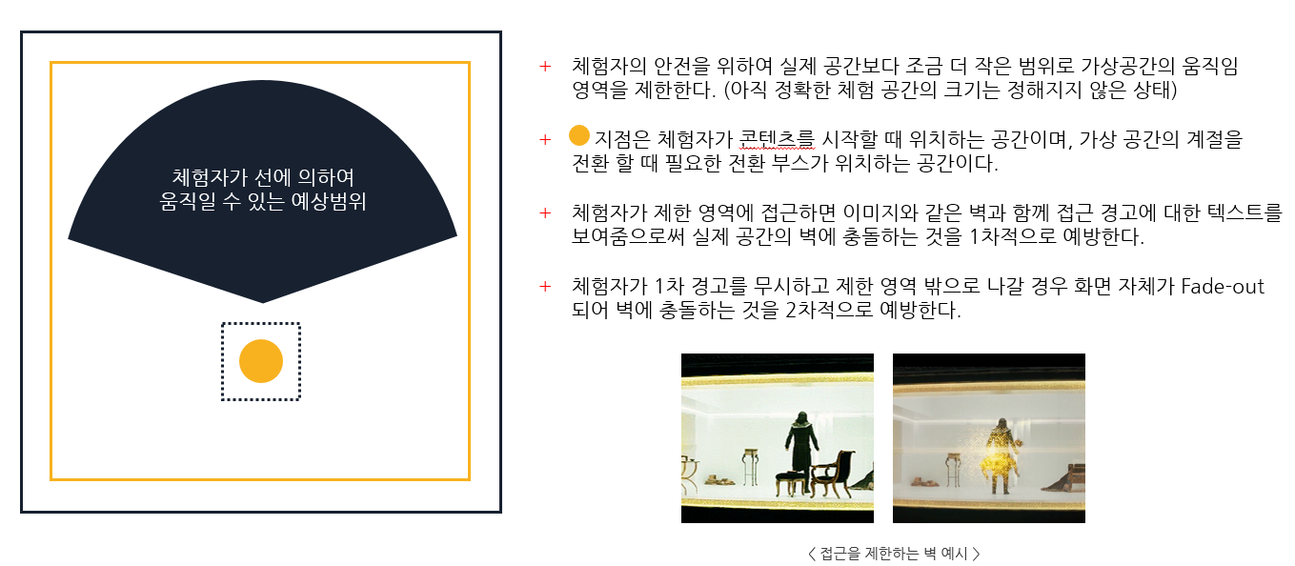
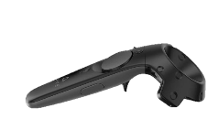
콘텐츠 체험 방안 기획
콘텐츠에서 Haptic Shoes의 움직임을 실시간으로 측정하고 반영할 수 있는 방법을 제시하였습니다.
유선 HMD로 인한 사용자 움직임 제한, 이를 고려한 체험 시 사용자 동선을 기획하였습니다.
< 바이브 컨트롤러 부착 예시 >
< 사용자의 동선 기획 >

Slide 13
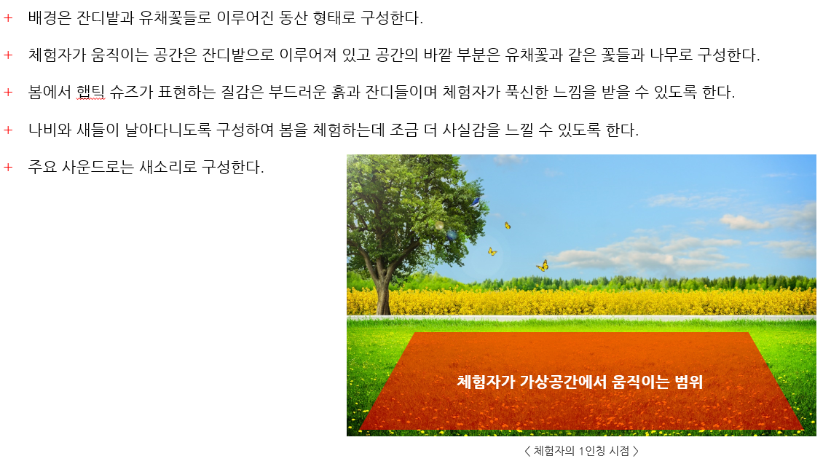
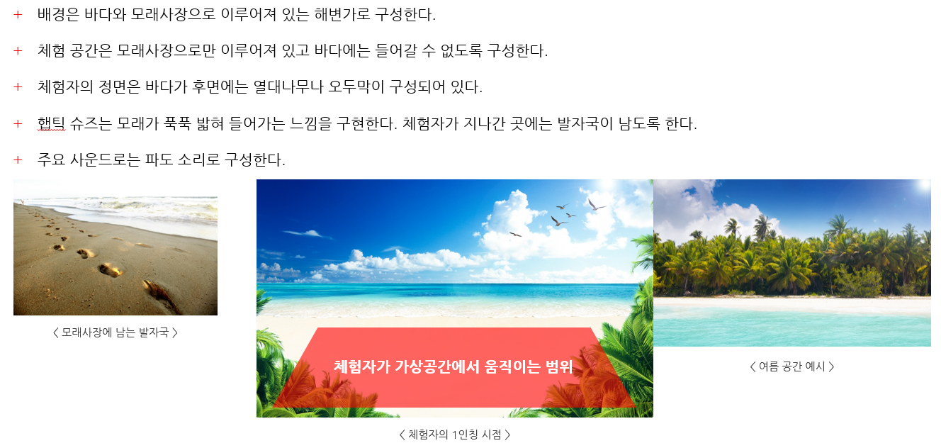
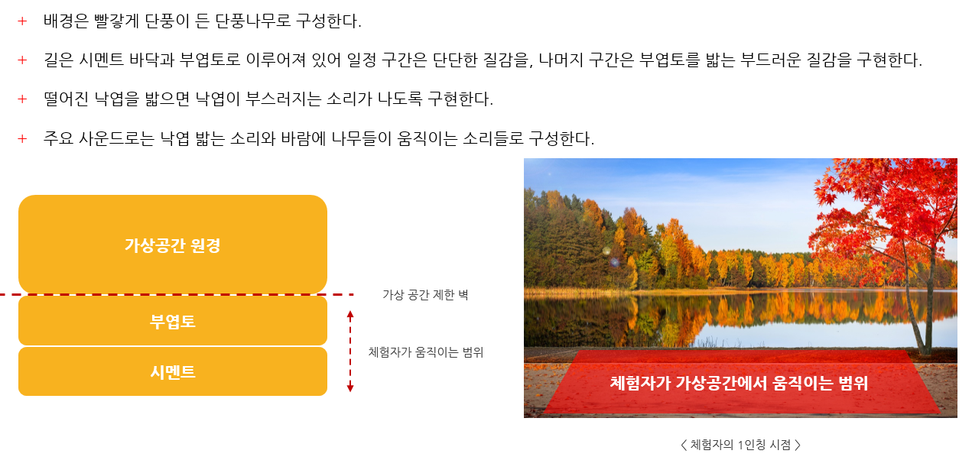
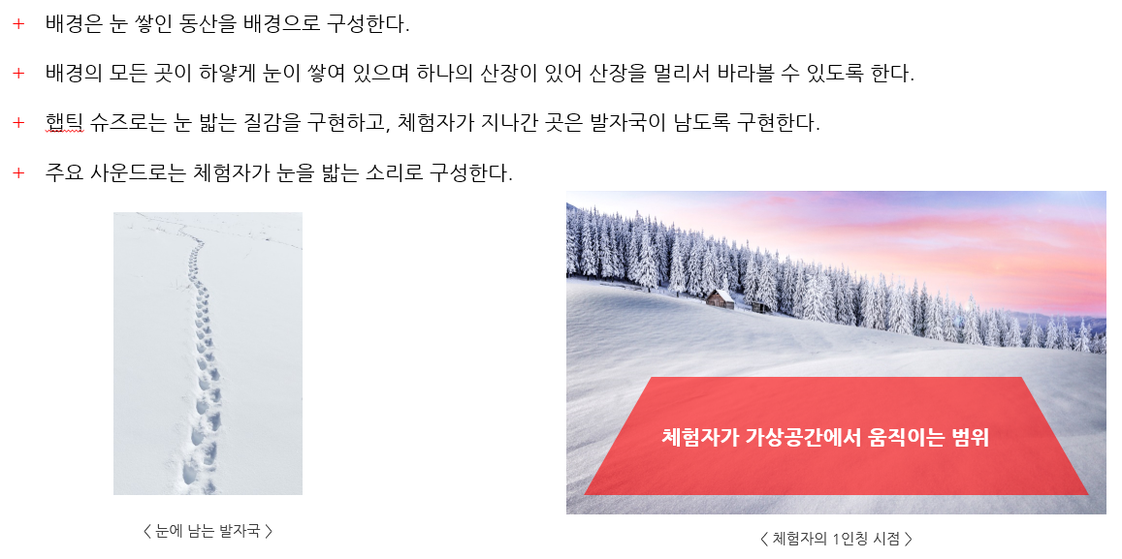
콘텐츠 Scene 구성
고객사의 요구에 따른 사계절 콘텐츠를 기획하였습니다.
사계절로 Scene을 구성하면서 Haptic Shoes의 촉각적 피드백, 사용자 움직임 동선을 고려하여 기획하였습니다.

Slide 14
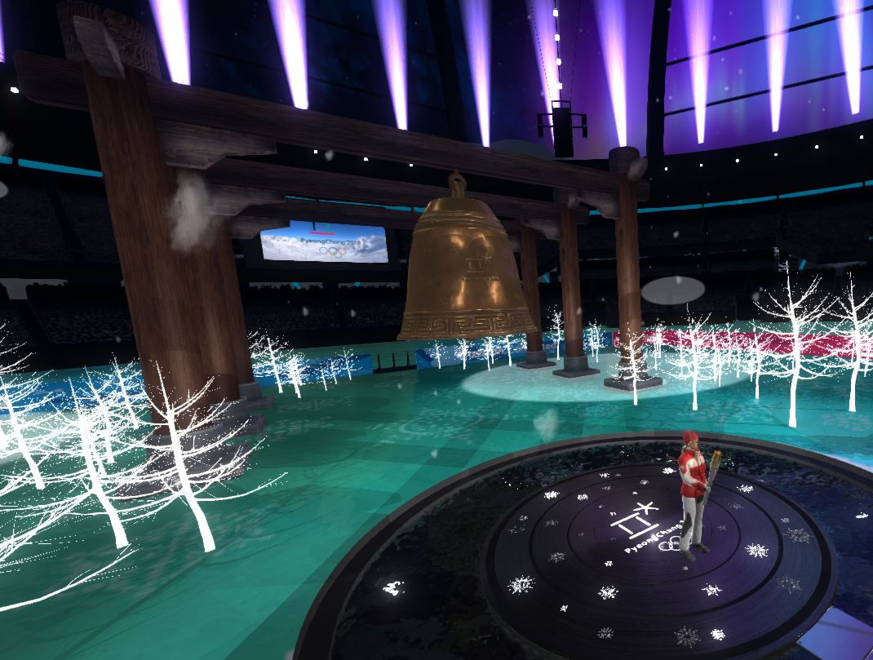
VR Walk-through
모션시뮬레이터 결합형 VR 콘텐츠
서브 개발 및 서브 기획

Slide 15
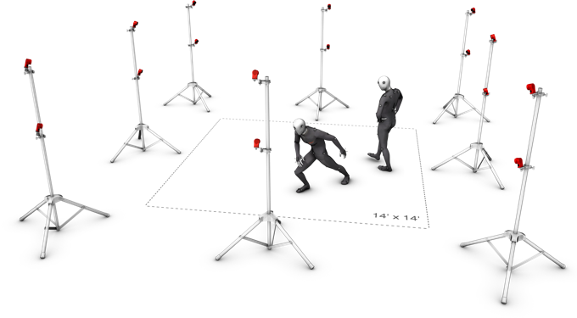
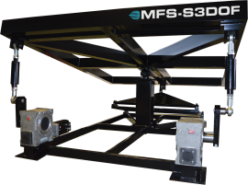
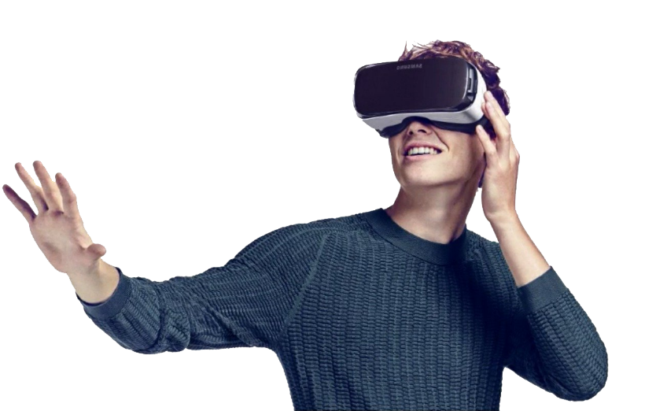
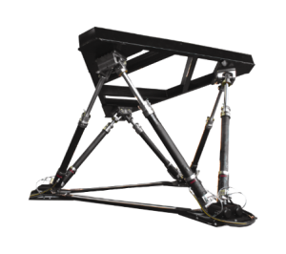
프로젝트 목적
사람의 움직임을 인식하는 Optitrack과 모션시뮬레이터를 사용하여 제작한 국내 최초의 모션 시뮬레이터 결합형 VR 콘텐츠
KT 5G 미디어데이 행사를 위하여 제작, 해당 기술에 5G를 사용하여 콘텐츠의 데이터를 PC에서 모바일로 전송
평창 올림픽 홍보를 위하여 동계 올림픽과 성화 봉송을 주제로 한 콘텐츠 제작
Opti-Track
Motion Simulator
VR

Slide 16
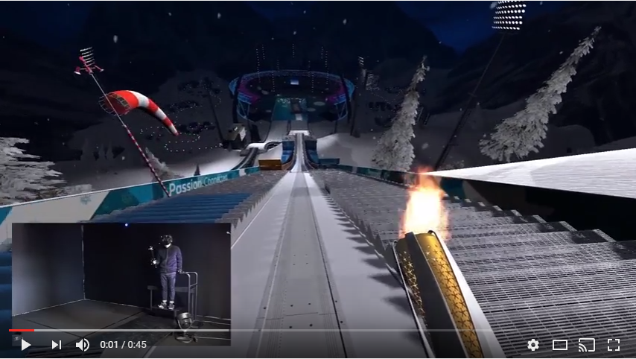
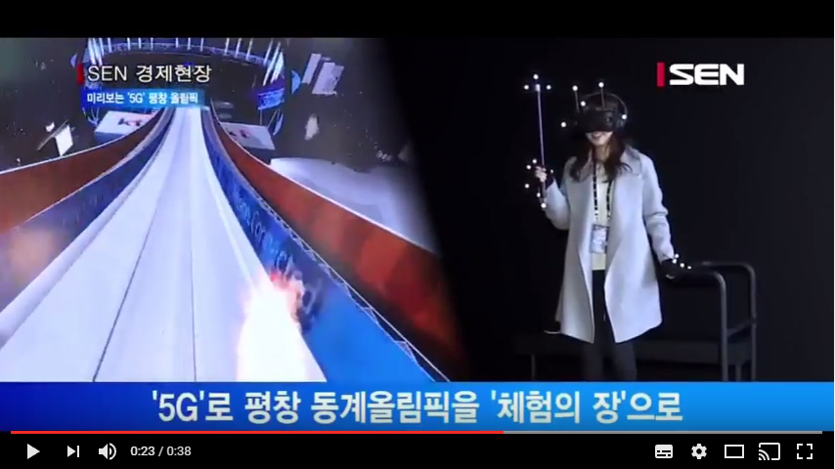
최종 결과물
<실제 체험 영상>
<언론보도 영상>
영상 링크 : https://www.youtube.com/watch?v=EUDTTLNLfDo
영상 링크 : https://www.youtube.com/watch?v=GORyJru8kQM
* 콘텐츠 체험 영상은 따로 첨부하였습니다.

Slide 17
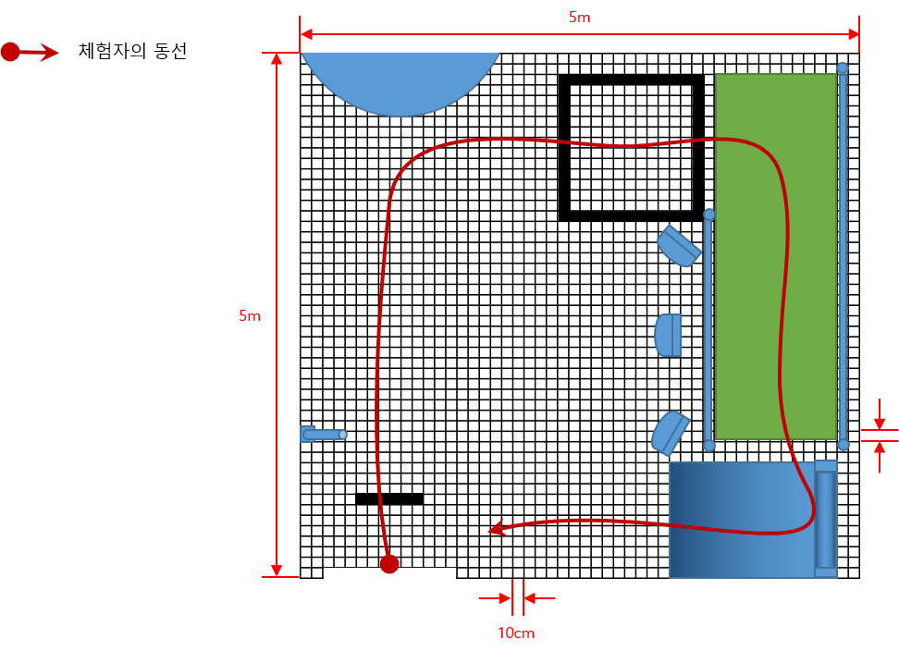
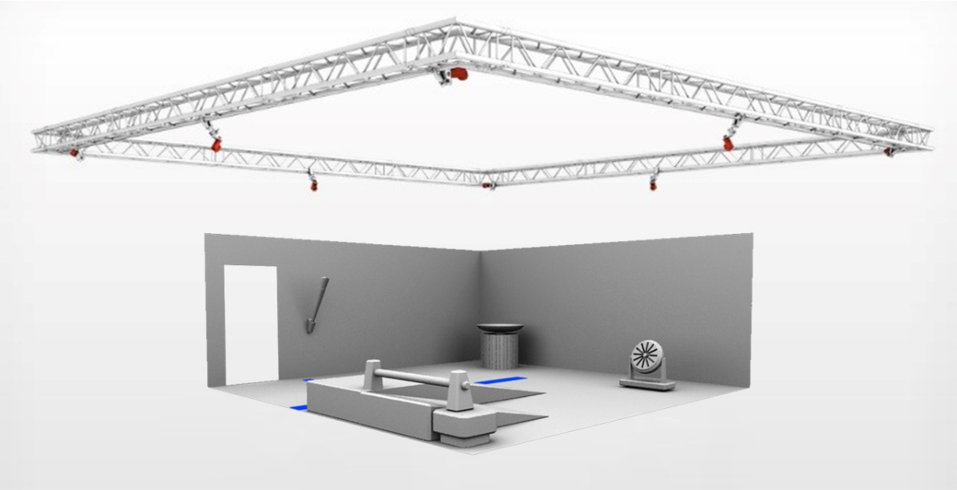
참가 작업 내용
성화 봉송에 가상현실의 재미를 더한 기획서 작성 보조
사용자가 콘텐츠 체험 과정에서 움직이게 되는 동선 기획 및 이미지 작업
< 체험 공간 모델링>
< 체험자 동선 기획 >

Slide 18
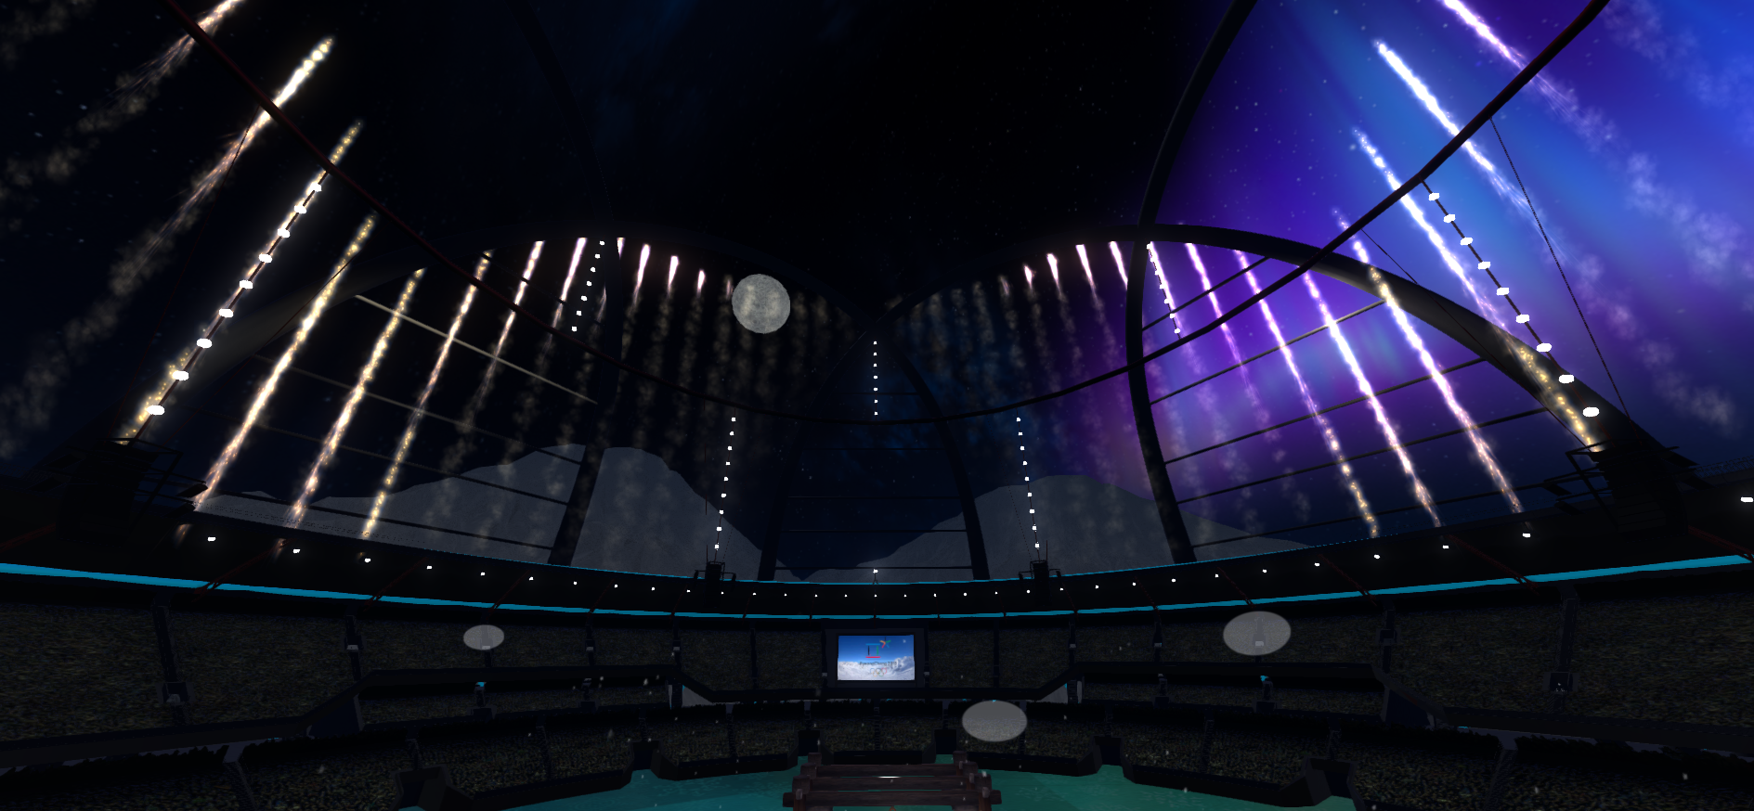
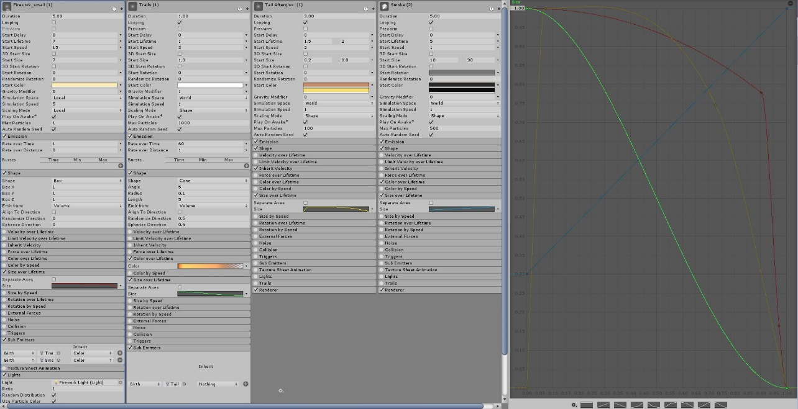
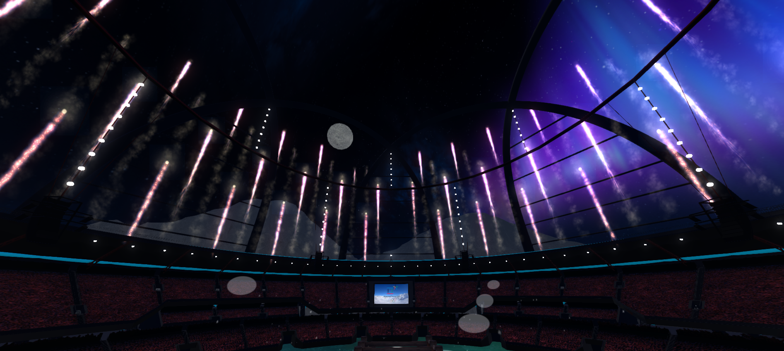
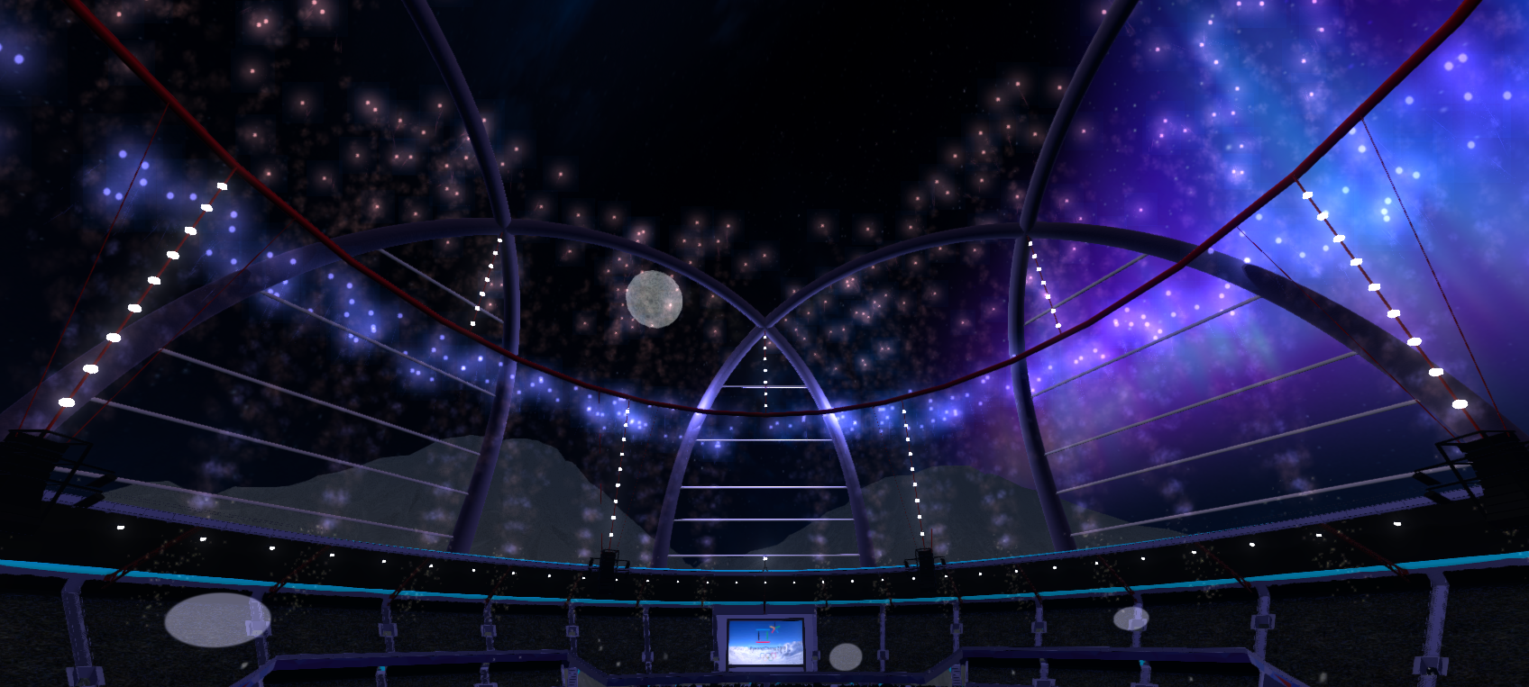
참가 작업 내용
콘텐츠에 구성되는 이펙트 제작(경기장 오브젝트 및 텍스처 효과, 폭죽 이벤트)
콘텐츠 마지막 최적화 작업 진행
< 폭죽 이벤트 제작 과정 >
< 제작한 폭죽 이벤트 >

Slide 19
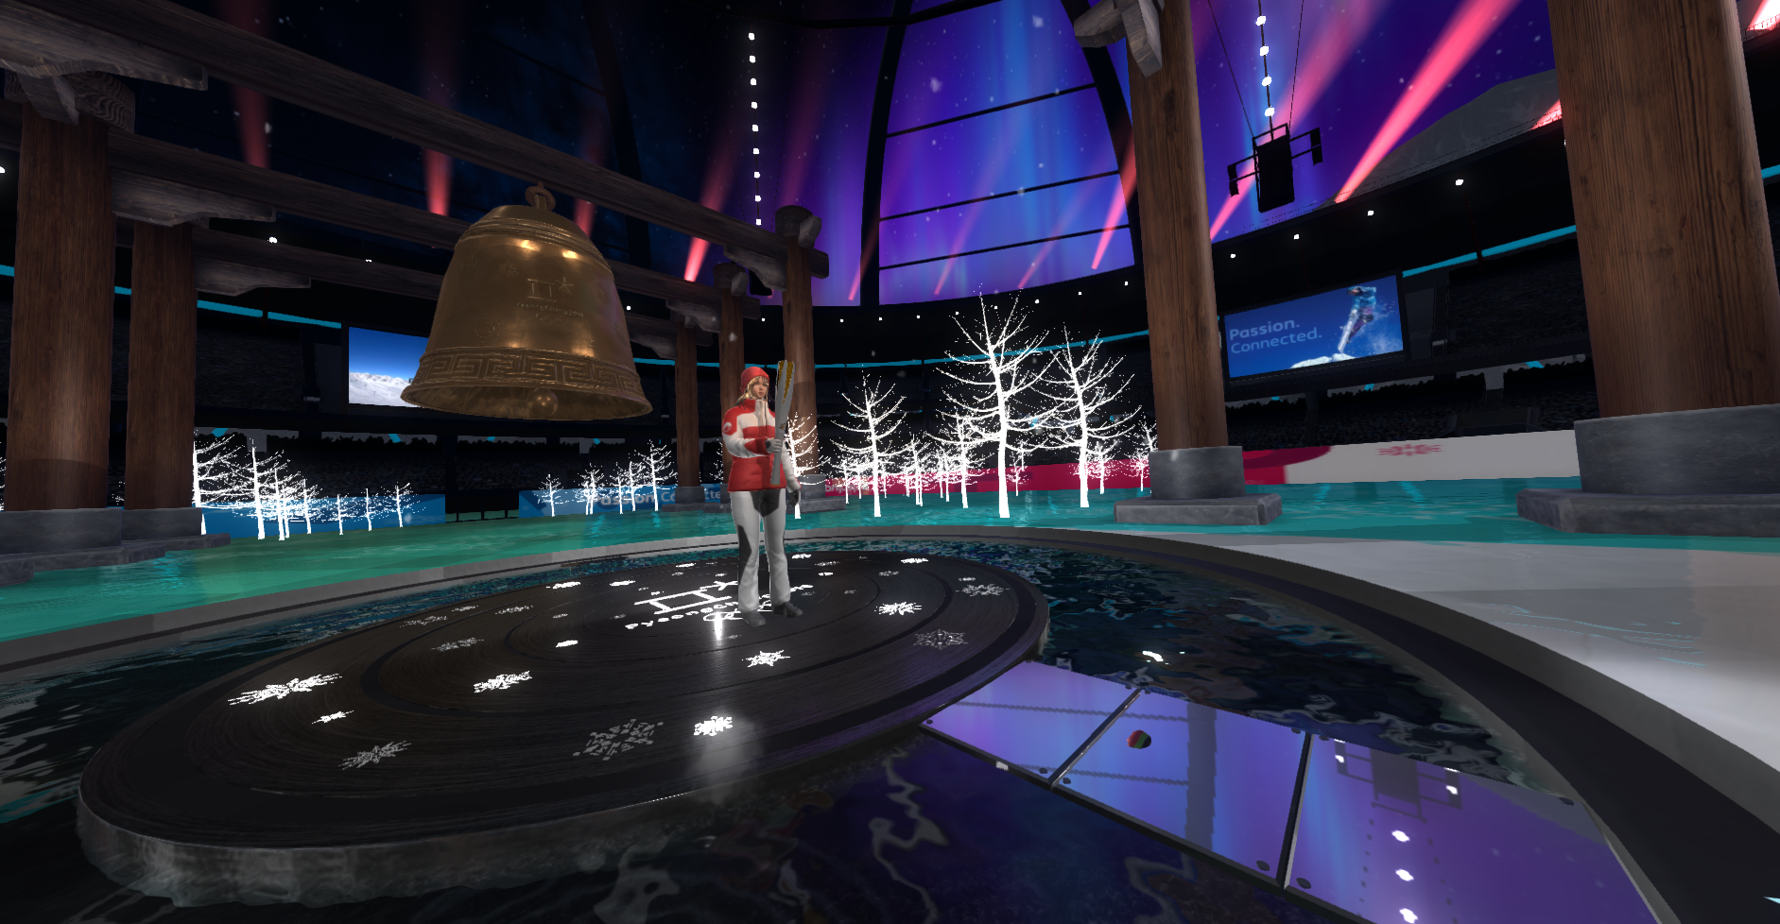
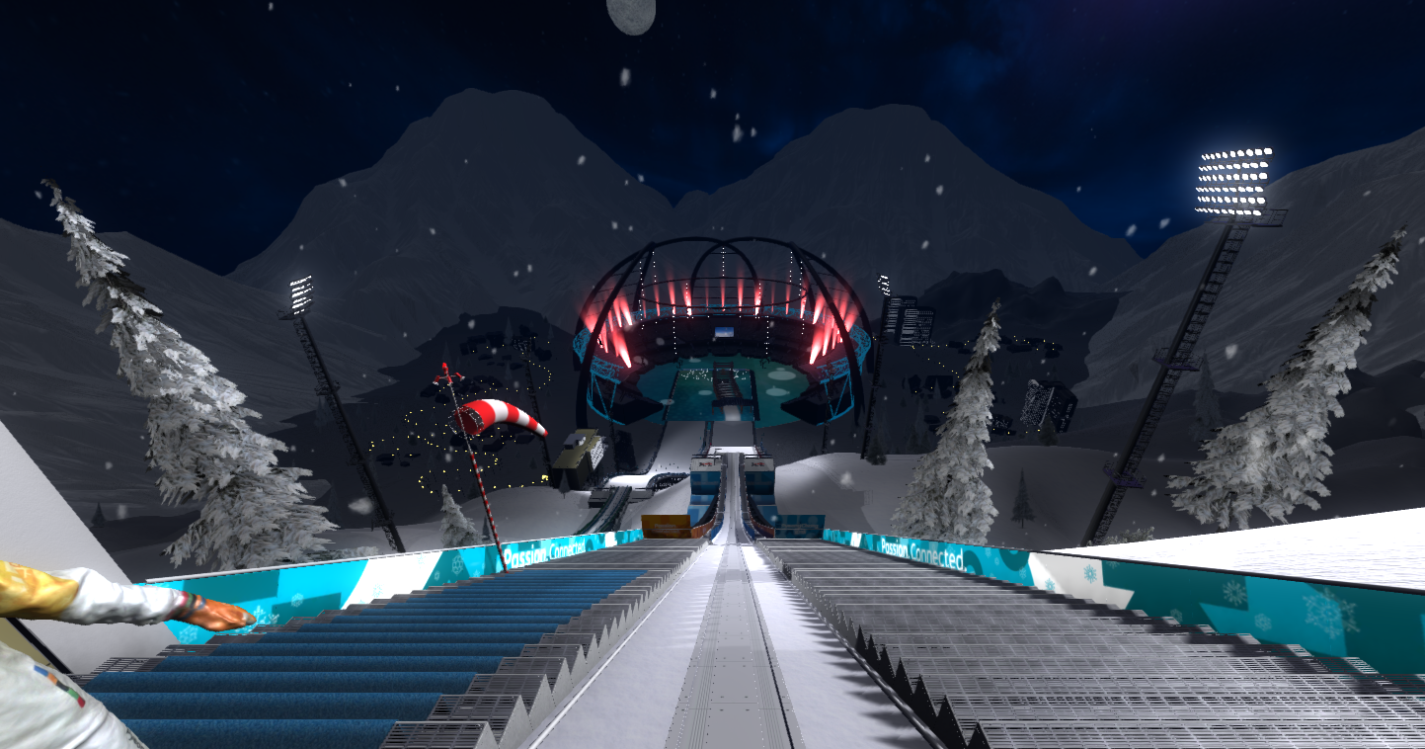
참가 작업 내용
콘텐츠에 구성되는 이펙트 제작(경기장 오브젝트 및 텍스처 효과, 폭죽 이벤트)
콘텐츠 마지막 최적화 작업 진행
< 경기장 텍스처 효과 >
< 배경 오브젝트 효과 >

Slide 20
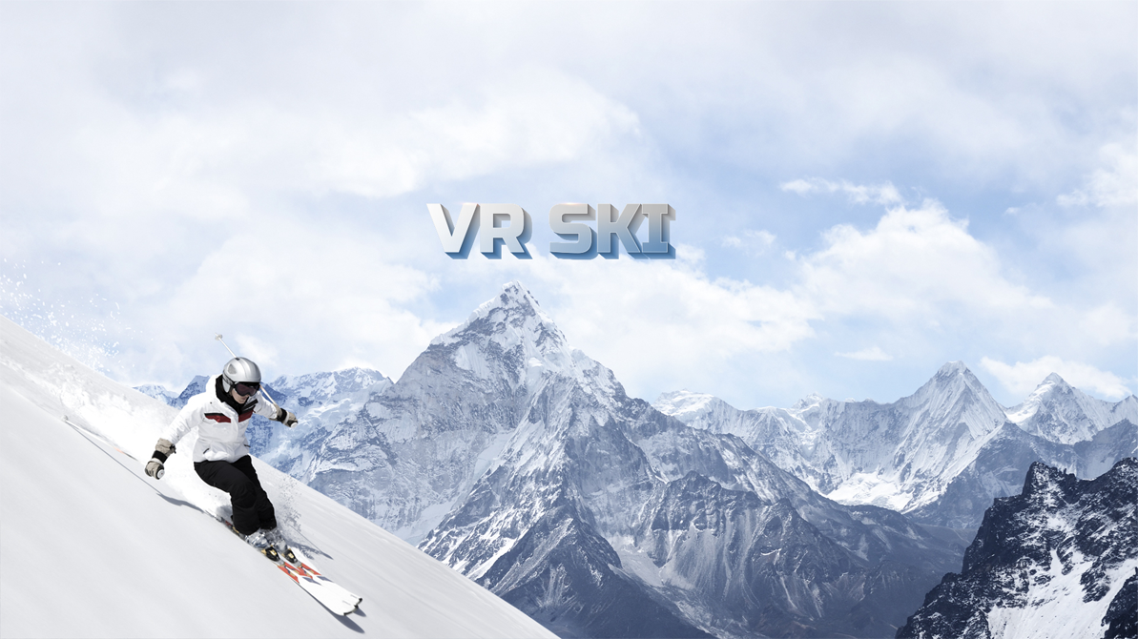
VR Ski
모션시뮬레이터 결합형 VR 콘텐츠
메인 기획 및 레벨디자인

Slide 21
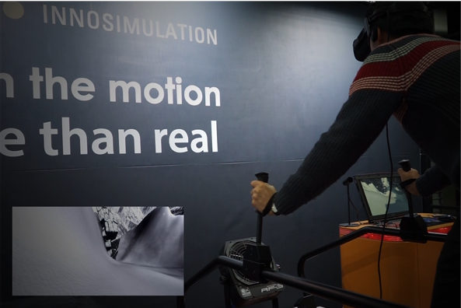
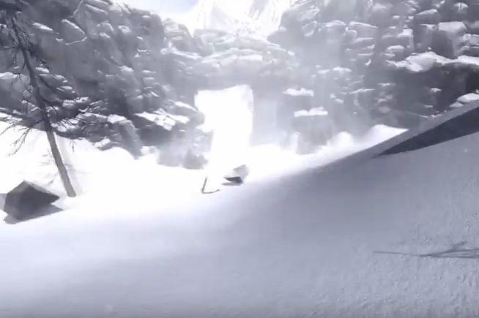
최종 결과물
<실제 체험 영상과 인게임 영상>
영상 링크 : https://www.youtube.com/watch?v=z3akVXQWowI

Slide 22


프로젝트 목적
Ski와 똑같은 움직임을 재현할 수 있는 시뮬레이터와 연동하여 실제 스키에서는 경험할 수 없는
익스트림한 경험을 가상공간을 통해 체험
Motion Simulator
VR

Slide 23

참가 작업 내용
콘텐츠의 전체적인 컨셉 기획 및 이벤트 기획

Slide 24

참가 작업 내용
전반적 Map 기획 및 실제 Unity 엔진에서 맵 제작

Slide 25



가-연(假聯)
모션시뮬레이터 결합형 VR 콘텐츠
메인 기획 및 레벨디자인

Slide 26


최종 결과물
<실제 체험 영상과 인게임 영상>
영상 링크 : https://www.youtube.com/watch?v=JnBek7PHmp4

